Slide 1
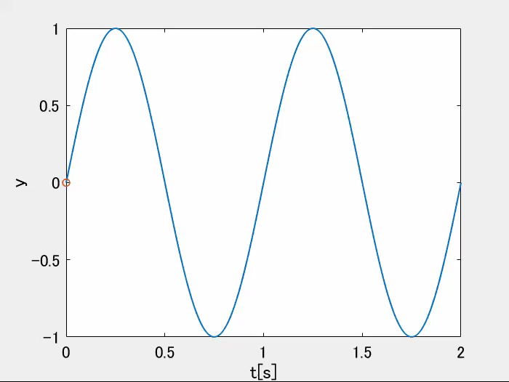


sin波のアニメーション
例: sin波
$$y=\sin{2πft}$$
$$f=1 \left[Hz\right] \\ dt=0.01 \left[s\right] \\ t_{end}=2.0 \left[s\right]$$
方法1: 再描画(遅い)
描画する→消す→描画する→…
方法2: 更新(早い)
描画する（オブジェクトを保持する）
→オブジェクトのプロパティを更新する
→…

Slide 2






２次元の回転と移動（点）
2次元の回転行列(Z軸周り)
$$R_{z}=\left(\begin{matrix}\cos{θ} & −\sin{θ} \\ \sin{θ} & \cos{θ}\end{matrix}\right)$$
$$r=R_{z}p+t$$
$$q=R_{z}p$$
$$t=\left(\begin{matrix}−2 \\ 0.5\end{matrix}\right)$$
$$θ$$
$$p=\left(\begin{matrix}1 \\ 0\end{matrix}\right)$$

Slide 3





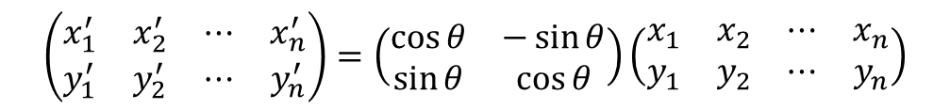
２次元の回転と移動（パッチ）
パッチオブジェクトの頂点座標プロパティ
$$u=\left(\begin{matrix}x_{1} & y_{1} \\ x_{2} & y_{2} \\ ⋮ & ⋮ \\ x_{n} & y_{n}\end{matrix}\right)$$
$$\left(\begin{matrix}0 \\ 2/3\end{matrix}\right)$$
回転
$$R_{z}=\left(\begin{matrix}\cos{θ} & −\sin{θ} \\ \sin{θ} & \cos{θ}\end{matrix}\right)$$
$$v^{T}=R_{z}u^{T}$$
$$\left(\begin{matrix}−1/2 \\ −1/3\end{matrix}\right)$$
$$\left(\begin{matrix}1/2 \\ −1/3\end{matrix}\right)$$
$$\left(\begin{matrix}x_{1}^{′} & x_{2}^{′} & ⋯ & x_{n}^{′} \\ y_{1}^{′} & y_{2}^{′} & ⋯ & y_{n}^{′}\end{matrix}\right)=\left(\begin{matrix}\cos{θ} & −\sin{θ} \\ \sin{θ} & \cos{θ}\end{matrix}\right)\left(\begin{matrix}x_{1} & x_{2} & ⋯ & x_{n} \\ y_{1} & y_{2} & ⋯ & y_{n}\end{matrix}\right)$$

Slide 4








２次元の回転と移動（パッチ）
パッチオブジェクトの頂点座標プロパティ
$$u=\left(\begin{matrix}x_{1} & y_{1} \\ x_{2} & y_{2} \\ ⋮ & ⋮ \\ x_{n} & y_{n}\end{matrix}\right)$$
$$\left(\begin{matrix}x_{3} \\ y_{3}\end{matrix}\right)$$
$$\left(\begin{matrix}x_{2} \\ y_{2}\end{matrix}\right)$$
パッチオブジェクトの頂点連結プロパティ
$$F=\left(\begin{matrix}f_{11} & f_{12} & ⋯ & f_{1n} \\ f_{21} & f_{22} & ⋯ & f_{2n} \\ ⋮ & ⋮ & ⋱ & ⋮ \\ f_{n1} & f_{n2} & ⋯ & f_{nn}\end{matrix}\right)$$
面1の頂点番号
面2の頂点番号
面nの頂点番号
$$\left(\begin{matrix}x_{4} \\ y_{4}\end{matrix}\right)$$
$$\left(\begin{matrix}x_{1} \\ y_{1}\end{matrix}\right)$$
$$\left(\begin{matrix}x_{5} \\ y_{5}\end{matrix}\right)$$
$\left(\begin{matrix}x_{6} \\ y_{6}\end{matrix}\right)$
例:
$$F=\left(\begin{matrix}1 & 2 & 3 & 4 \\ 5 & 6 & 1 & NaN\end{matrix}\right)$$

Slide 5
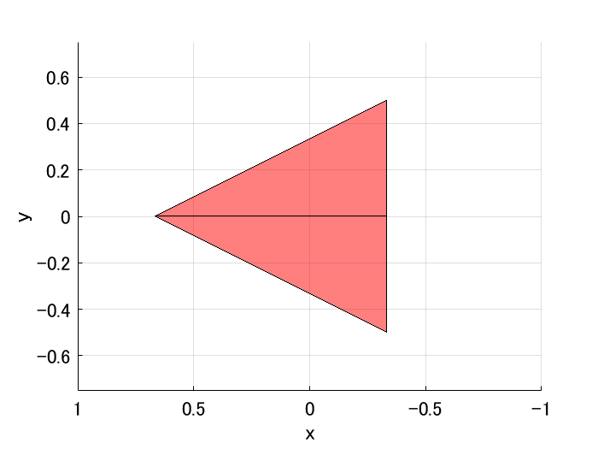
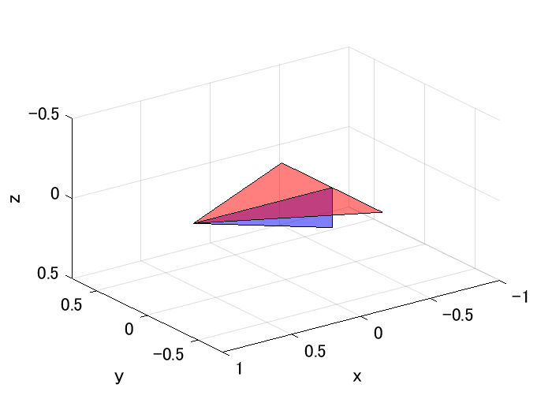
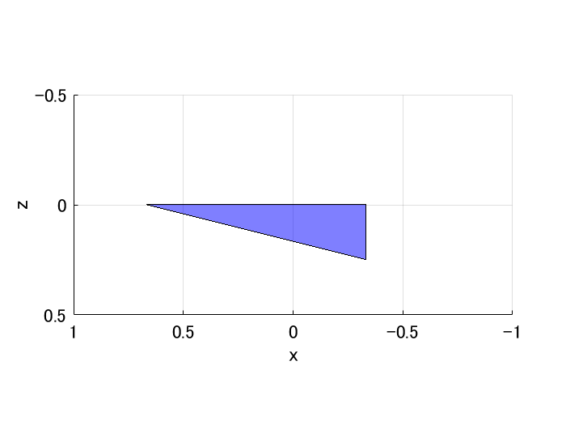





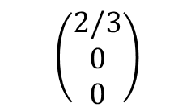


3次元の回転と移動（パッチ）
$$\left(\begin{matrix}−1/3 \\ 1/2 \\ 0\end{matrix}\right)$$
$$\left(\begin{matrix}2/3 \\ 0 \\ 0\end{matrix}\right)$$
$$\left(\begin{matrix}−1/3 \\ −1/2 \\ 0\end{matrix}\right)$$
$$y$$
$$\left(\begin{matrix}−1/3 \\ 0 \\ 0\end{matrix}\right)$$
$$x$$
$$\left(\begin{matrix}−1/3 \\ 0 \\ 1/4\end{matrix}\right)$$
$$z$$
NED座標系(North-East-Down)

Slide 6










3次元の回転と移動(パッチ)
パッチオブジェクトの頂点座標プロパティ
$$u=\left(\begin{matrix}x_{1} & y_{1} & z_{1} \\ x_{2} & y_{2} & z_{2} \\ ⋮ & ⋮ & ⋮ \\ x_{n} & y_{n} & z_{n}\end{matrix}\right)$$
回転
$$R_{x}=\left(\begin{matrix}1 & 0 & 0 \\ 0 & \cos{φ} & −\sin{φ} \\ 0 & \sin{φ} & \cos{φ}\end{matrix}\right)$$
$$y$$
$$θ$$
$$R_{y}=\left(\begin{matrix}\cos{θ} & 0 & \sin{θ} \\ 0 & 1 & 0 \\ −\sin{θ} & 0 & \cos{θ}\end{matrix}\right)$$
$$x$$
$$φ$$
$$ψ$$
$$R_{z}=\left(\begin{matrix}\cos{ψ} & −\sin{ψ} & 0 \\ \sin{ψ} & \cos{ψ} & 0 \\ 0 & 0 & 1\end{matrix}\right)$$
$$z$$
$$v^{T}={R_{z}R}_{y}R_{x}u^{T}$$

Slide 7
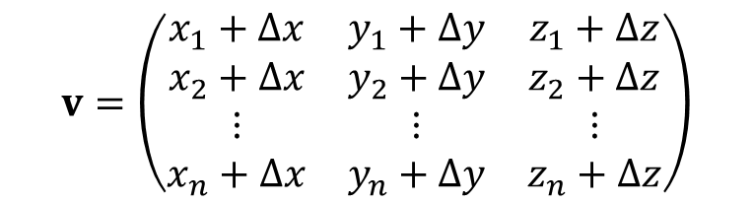

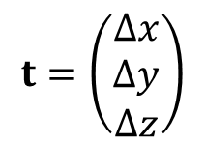
3次元の回転と移動(パッチ)
パッチオブジェクトの頂点座標プロパティ
$$u=\left(\begin{matrix}x_{1} & y_{1} & z_{1} \\ x_{2} & y_{2} & z_{2} \\ ⋮ & ⋮ & ⋮ \\ x_{n} & y_{n} & z_{n}\end{matrix}\right)$$
平行移動
$$t=\left(\begin{matrix}Δx \\ Δy \\ Δz\end{matrix}\right)$$
$$y$$
$$θ$$
$$v=u+t^{T}$$
$$x$$
$$v=\left(\begin{matrix}x_{1}+Δx & y_{1}+Δy & z_{1}+Δz \\ x_{2}+Δx & y_{2}+Δy & z_{2}+Δz \\ ⋮ & ⋮ & ⋮ \\ x_{n}+Δx & y_{n}+Δy & z_{n}+Δz\end{matrix}\right)$$
$$φ$$
$$ψ$$
$$z$$

Slide 8
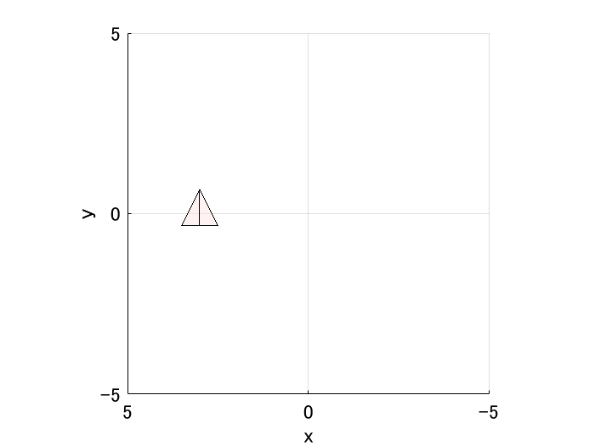






3次元のアニメーション
円運動サンプル
$$x=R\cos{ωt} \\ y=R\sin{ωt} \\ z=−H$$
$$v$$
$$ω=v/R$$
$$φ=φ_{0} \\ θ=θ_{0} \\ ψ=ωt+\frac{π}{2}$$
$$ω$$
$$R$$

Slide 9
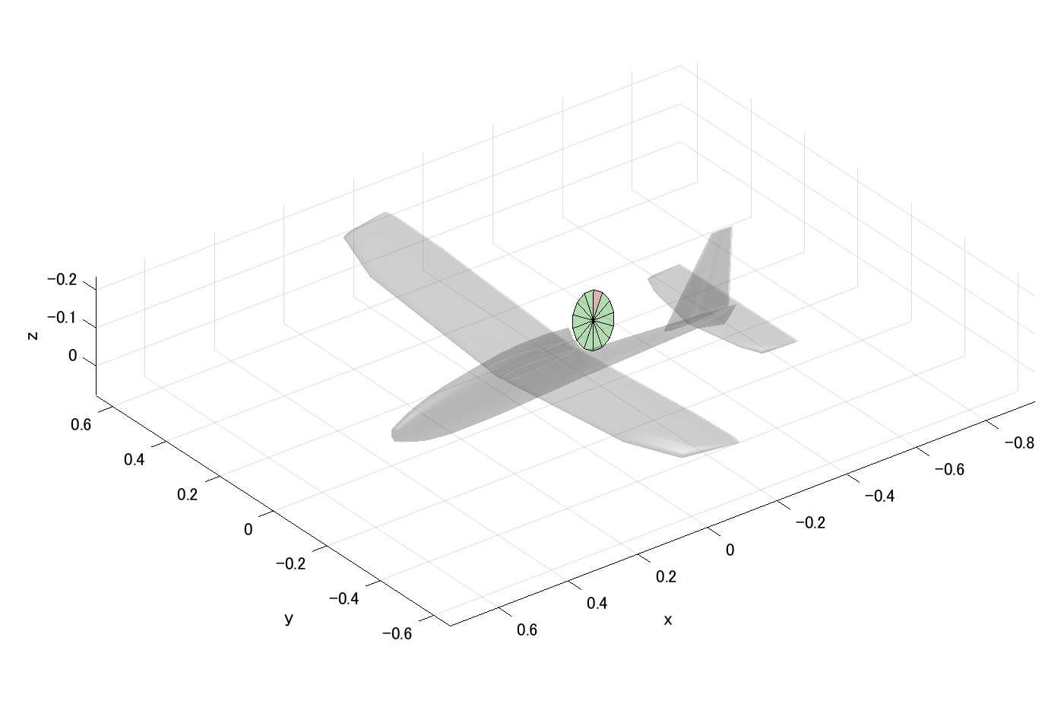






3次元の回転と移動(パッチ)
$$y$$
$$y$$
$$x$$
$$z$$
$$x$$
$$z$$

Slide 10
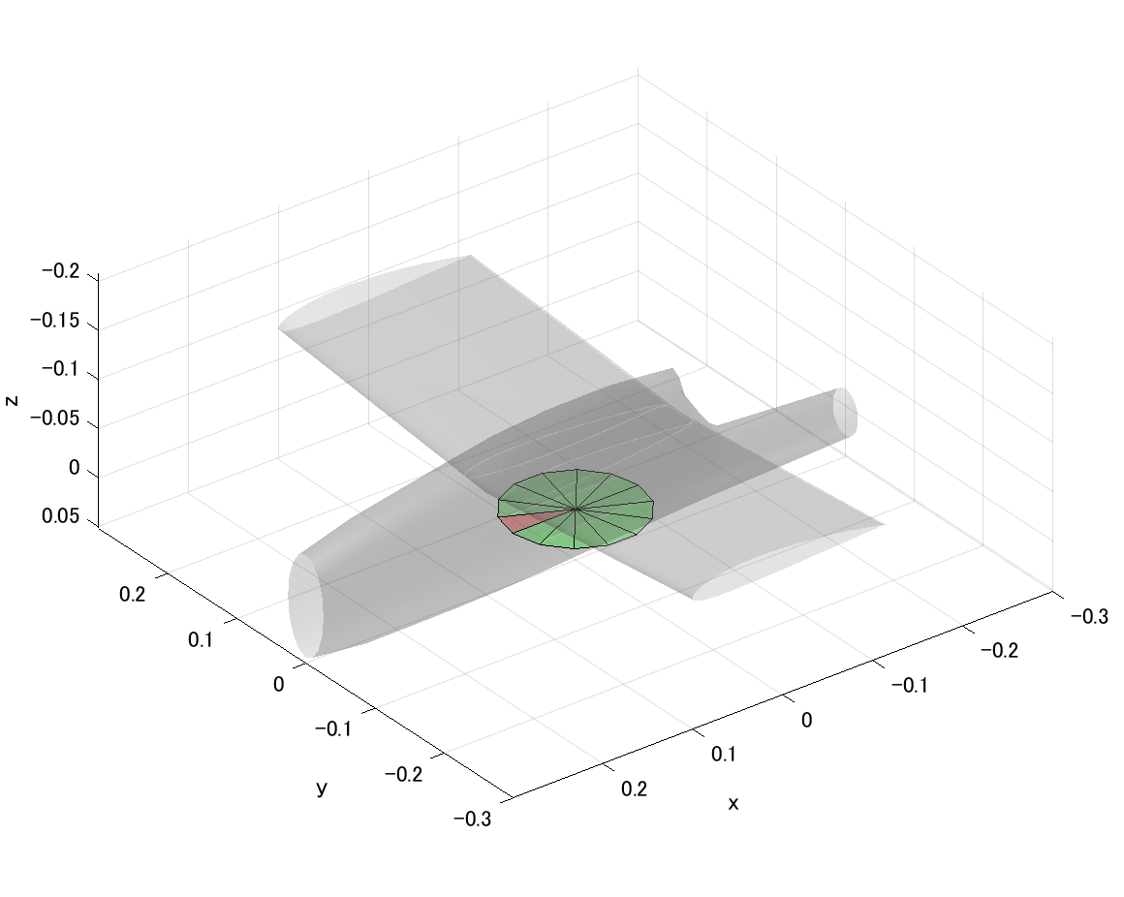


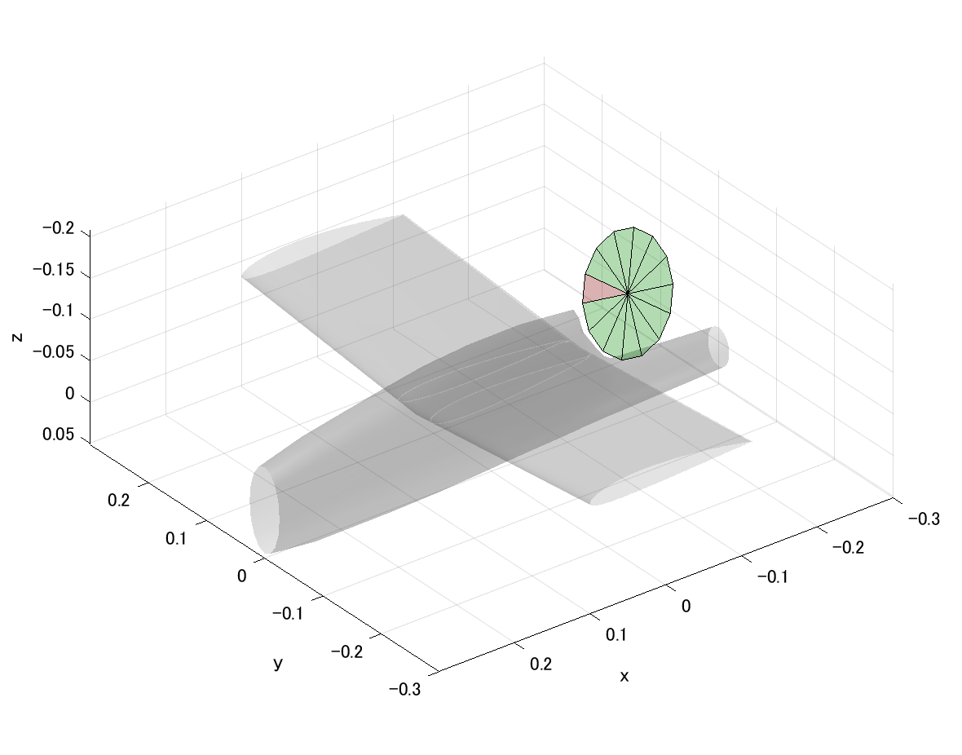
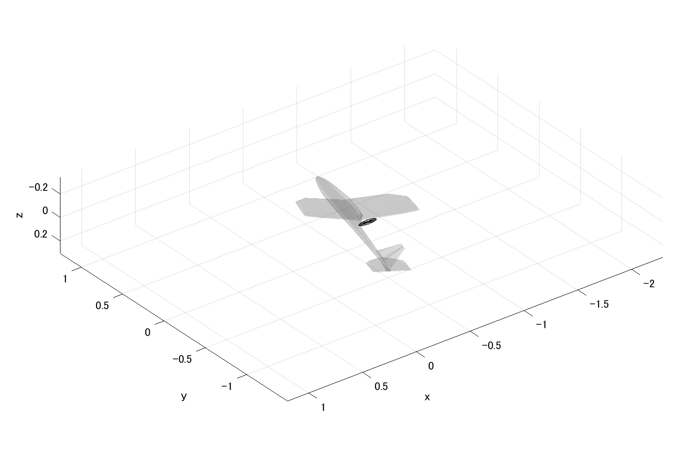


















3次元の回転と移動(パッチ)
$$y$$
$$y$$
$$y$$
$$x$$
$$x$$
$$x$$
$$z$$
$$z$$
$$z$$
$$y$$
$$y$$
$$y$$
$$x$$
$$x$$
$$x$$
$$z$$
$$z$$
$$z$$

Slide 11
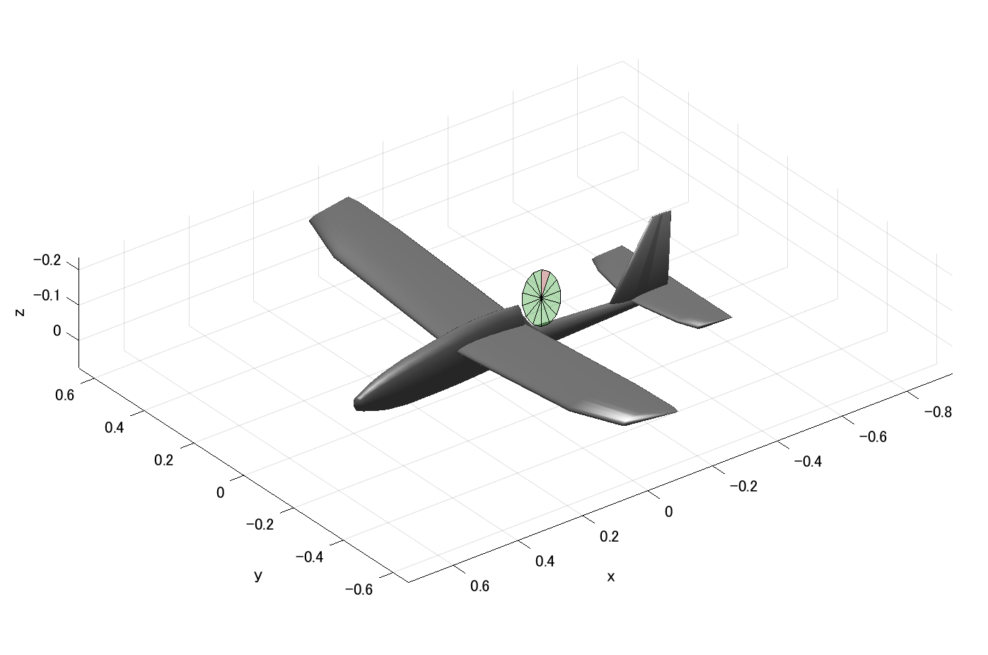

3次元の回転と移動(パッチ)
パッチオブジェクトの頂点座標プロパティ
$$u=\left(\begin{matrix}x_{1} & y_{1} & z_{1} \\ x_{2} & y_{2} & z_{2} \\ ⋮ & ⋮ & ⋮ \\ x_{n} & y_{n} & z_{n}\end{matrix}\right)$$
回転と移動(1回目)
$$v^{T}=R_{0}u^{T}+t_{0}$$
回転と移動(2回目)
$$w^{T}=Rv^{T}+t \\ =R\left(R_{0}u^{T}+t_{0}\right)+t$$

Slide 12




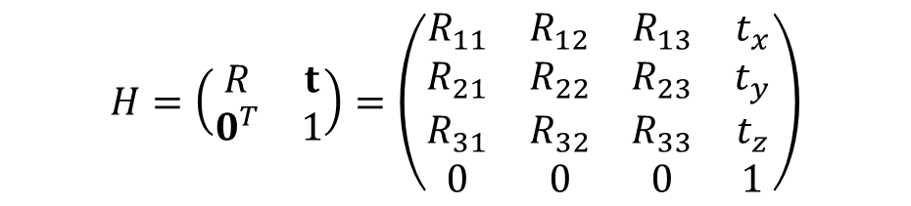
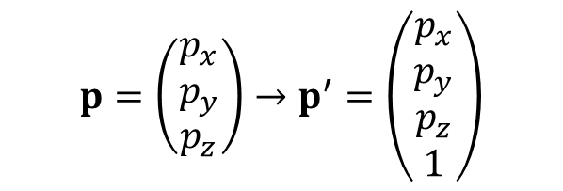

3次元の回転と移動(パッチ)
$$p=\left(\begin{matrix}p_{x} \\ p_{y} \\ p_{z}\end{matrix}\right)→p^{′}=\left(\begin{matrix}p_{x} \\ p_{y} \\ p_{z} \\ 1\end{matrix}\right)$$
回転行列
$$R′=\left(\begin{matrix}R_{11} & R_{12} & R_{13} & 0 \\ R_{21} & R_{22} & R_{23} & 0 \\ R_{31} & R_{32} & R_{33} & 0 \\ 0 & 0 & 0 & 1\end{matrix}\right)$$
平行移動行列
$$T=\left(\begin{matrix}1 & 0 & 0 & t_{x} \\ 0 & 1 & 0 & t_{y} \\ 0 & 0 & 1 & t_{z} \\ 0 & 0 & 0 & 1\end{matrix}\right)$$
$$t=\left(\begin{matrix}t_{x} \\ t_{y} \\ t_{z}\end{matrix}\right)$$
$$q′=Hp′$$
同次変換行列
$$q^{′}=\left(\begin{aligned}q \\ 1\end{aligned}\right)=\left(\begin{aligned}q_{x} \\ q_{y} \\ q_{z} \\ 1\end{aligned}\right)$$
$$H=\left(\begin{matrix}R & t \\ 0^{T} & 1\end{matrix}\right)=\left(\begin{matrix}R_{11} & R_{12} & R_{13} & t_{x} \\ R_{21} & R_{22} & R_{23} & t_{y} \\ R_{31} & R_{32} & R_{33} & t_{z} \\ 0 & 0 & 0 & 1\end{matrix}\right)$$

Slide 13
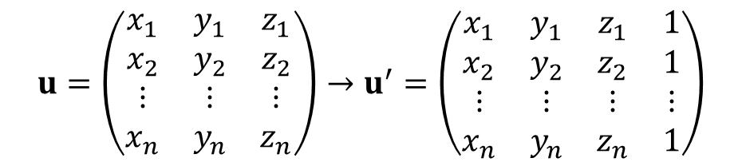
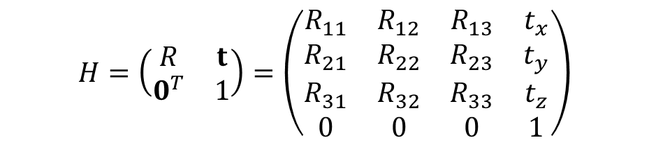

3次元の回転と移動(パッチ)
パッチオブジェクトの頂点座標プロパティ
$$u=\left(\begin{matrix}x_{1} & y_{1} & z_{1} \\ x_{2} & y_{2} & z_{2} \\ ⋮ & ⋮ & ⋮ \\ x_{n} & y_{n} & z_{n}\end{matrix}\right)→u^{′}=\left(\begin{matrix}x_{1} & y_{1} & z_{1} & 1 \\ x_{2} & y_{2} & z_{2} & 1 \\ ⋮ & ⋮ & ⋮ & ⋮ \\ x_{n} & y_{n} & z_{n} & 1\end{matrix}\right)$$
同次変換行列
$$H=\left(\begin{matrix}R & t \\ 0^{T} & 1\end{matrix}\right)=\left(\begin{matrix}R_{11} & R_{12} & R_{13} & t_{x} \\ R_{21} & R_{22} & R_{23} & t_{y} \\ R_{31} & R_{32} & R_{33} & t_{z} \\ 0 & 0 & 0 & 1\end{matrix}\right)$$
回転と移動(1回目)
$${v^{′}}^{T}=H_{0}{u^{′}}^{T}$$
回転と移動(2回目)
$${w^{′}}^{T}=H{v^{′}}^{T} \\ =HH_{0}{u^{′}}^{T}$$

Slide 14


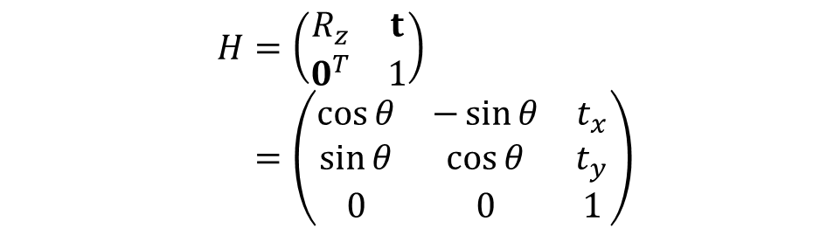




２次元の回転と移動（点）
$$p=\left(\begin{matrix}p_{x} \\ p_{y}\end{matrix}\right)→\left(\begin{matrix}p_{x} \\ p_{y} \\ 1\end{matrix}\right)$$
$$r=Hp \\ =TR_{z}p$$
回転行列
$$R_{z}=\left(\begin{matrix}\cos{θ} & −\sin{θ} & 0 \\ \sin{θ} & \cos{θ} & 0 \\ 0 & 0 & 1\end{matrix}\right)$$
$$q=R_{z}p$$
$$t=\left(\begin{matrix}−2 \\ 0.5\end{matrix}\right)$$
$$θ$$
平行移動行列
$$T=\left(\begin{matrix}1 & 0 & t_{x} \\ 0 & 1 & t_{y} \\ 0 & 0 & 1\end{matrix}\right)$$
$$p=\left(\begin{matrix}1 \\ 0 \\ 1\end{matrix}\right)$$
同次変換行列
$$H=\left(\begin{matrix}R_{z} & t \\ 0^{T} & 1\end{matrix}\right) \\ =\left(\begin{matrix}\cos{θ} & −\sin{θ} & t_{x} \\ \sin{θ} & \cos{θ} & t_{y} \\ 0 & 0 & 1\end{matrix}\right)$$

